Slide 1

Název školy: Základní škola Brandýs nad Labem – Stará Boleslav, Školní 291
Autor: Mgr. Olga Slováková
Název materiálu: VY_32_INOVACE_12_Tělo a jeho části Anglický jazyk
Číslo projektu: CZ.1.07/1.4.00/21.0979

Slide 2
Anotace
Seznamování s pojmy těla v 8. ročníku a rozvíjení znalostí v 9. ročníku ZŠ praktické

Slide 3
TĚLO BODY (spoj)
Hlava
Krk
Trup
Břicho
Ruka
Noha
Paže
Leg
Neck
Belly
Head
Body
Arm
Hand

Slide 4
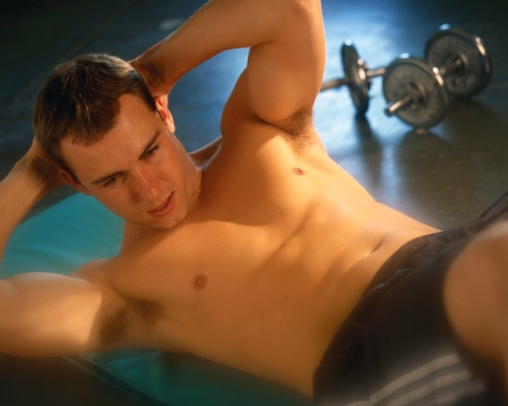
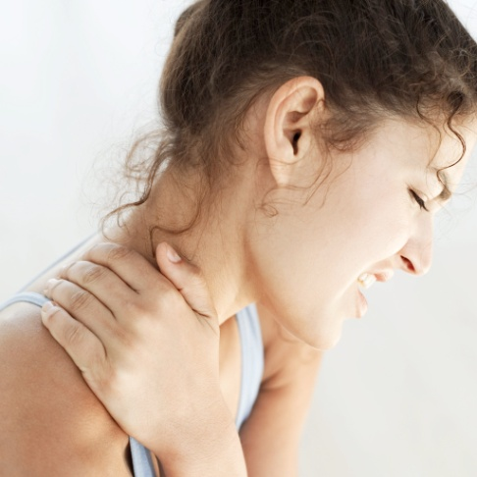
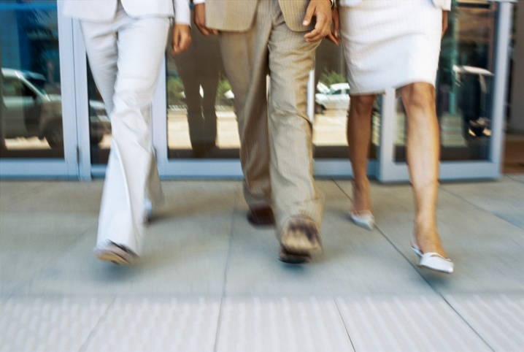

TĚLO BODY
Přiřaď správně slova:
leg
head
arm
neck
hand
krk
belly
břicho
paže
hlava
ruka
noha

Slide 5
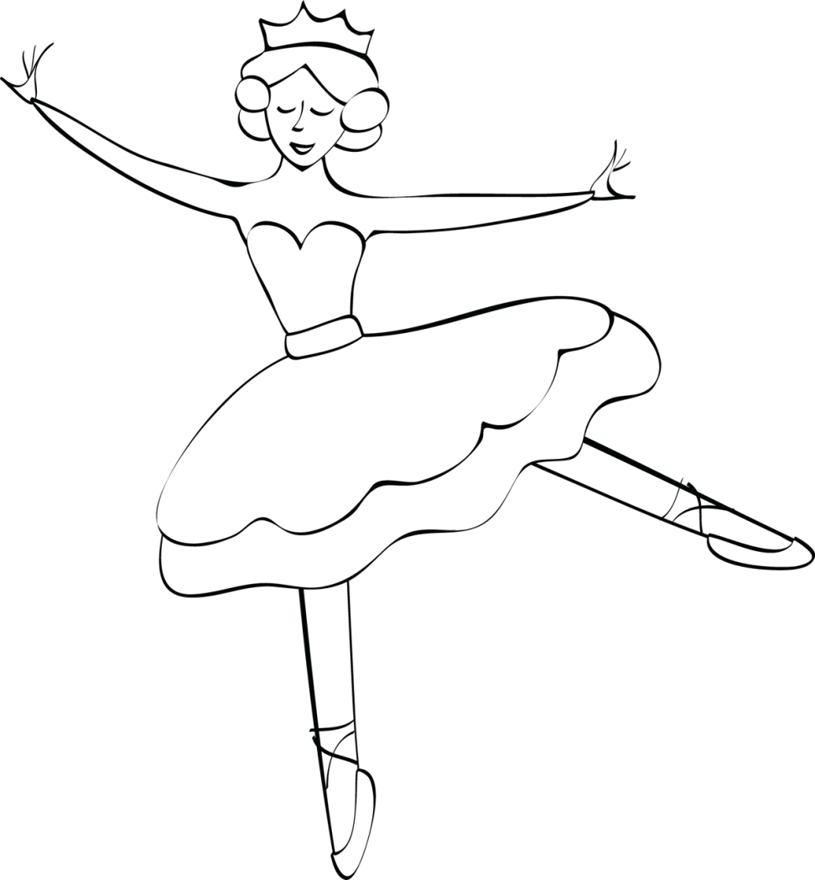

TĚLO BODY
hand
neck
head
arm
belly
leg

Slide 6

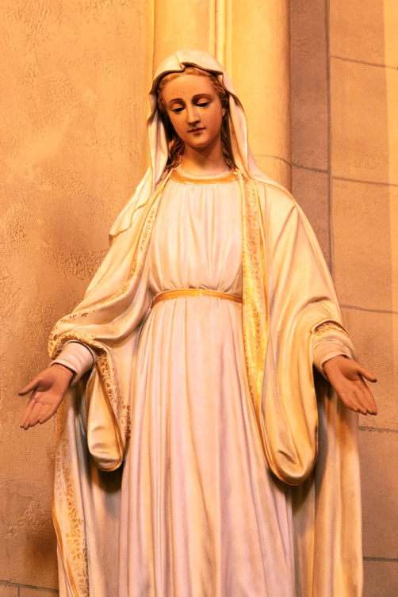
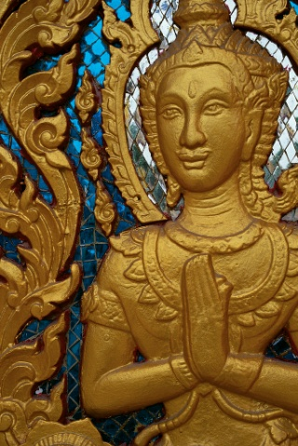
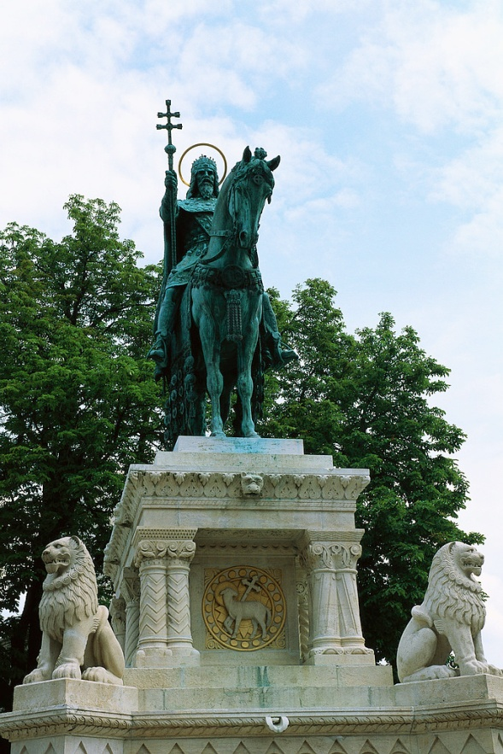
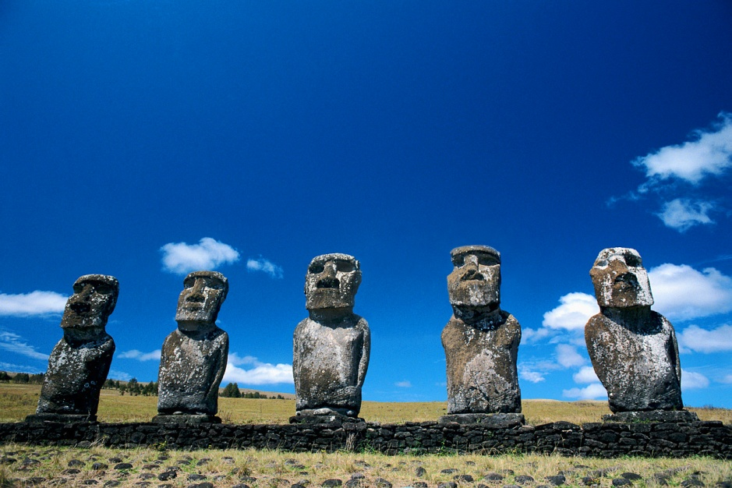
TĚLO BODY
Náboženské styly v historii

Slide 7
Citace
www.office.microsoft.com

